Slide 1
מערכות ספרתיות ומבנה המחשב
תרגול 2
קוד לגילוי שגיאות (ECC)
שפת Assembly

Slide 2
שבוע שעבר (תזכורת)
-ייצוג מספרים טבעיים
-מעבר בין בסיסים
-אריתמטיקה
-ייצוג מספרים שליליים בשיטת המשלים ל-2
-נקודה צפה – floating point
-קודים בינאריים לקידוד ספרות בבסיס 10
-קודים ציקליים

Slide 3
נושאים
הגדרות – קוד, מרחק קוד, מרחק המינג
קודים לגילוי שגיאות – Error Correction Codes (ECC)
שפת Assembly
תרגילים

Slide 4
קודים לגילוי ותיקון שגיאות
(ECC - Error Correction Codes)

Slide 5
מוטיבציה
כשמעבירים אינפורמציה בינארית על קו תקשורת, עלולה לקרות תקלה, כך שהצד השני יקבל אינפורמציה שונה מזו שנשלחה.
תוכננו קודים לגילוי של שגיאות ובמקרים מתאימים אף תיקון שגיאות כאלה.
המשדר שולח קוד במקום את המידע המקורי, והמקלט בודק אם הקוד תקין או לא.

Slide 6
הגדרות
קוד הוא אוסף של מילים מתוך אוסף כל המילים האפשריות.
011
קוד:
011
100
001
010
מילה זו חוקית,
כלומר היא נמצאת בקוד
מילה זו אינה חוקית,
כלומר היא לא נמצאת בקוד
קוד עם 3 מילות קוד
כ"א ברוחב 3.

Slide 7
הגדרות
מרחק בין שתי מילים (מרחק המינג) : מספר הביטים שיש לשנות על מנת לקבל מילה אחת מהשנייה.
מרחק הקוד: המרחק הקטן ביותר שבין שתי מילות קוד כלשהן.
בקוד שלנו : d_{min} = 1.
מרחק: 3
100
011
קוד:
011
100
001
מרחק: 1
011
001
מרחק: 2
001
100
Notes:
להדגיש: מרחק המינג – המרחק בין 2 מילות קוד נתונות
מרחק קוד – המרחק הכי קטן שקיים בקוד נתון

Slide 8
קודים
דוגמאות נוספות:
קוד:
11101
01010
00000
קוד:
000
111
מרחק קוד: 3
מרחק קוד: 2

Slide 9
יכולת לגילוי/תיקון שגיאות
המרחק המינימלי קובע את יכולת הגילוי/תיקון של קוד.
כאשר מנתחים יכולת גילוי שגיאות של קוד, עלינו להניח מה מספר השגיאות המקסימלי שעלולות להתרחש בזמן שידור.
על מנת לגלות שגיאה, עלינו להבטיח שמילים שגויות לא יהיו זהות למילים תקינות בקוד.

Slide 10
גילוי שגיאות
אם המרחק המינימאלי הוא 2, ובמילת קוד נפלה טעות אחת בלבד, ניתן לגלות אותה, אבל לא לתקנה.
נשלח: 00000 או 01010
קוד:
11101
01010
00000
טעות אחת
התקבל: 00010

Slide 11
גילוי שגיאות
אם המרחק המינימאלי הוא 2, ובמילת קוד נפלו 2 טעויות אזי לא נוכל להבטיח גילוי של השגיאה.
התקבלה מילה חוקית ← לא נגלה שגיאה
התקבלה מילה לא חוקית ← נגלה שגיאה
קוד:
11101
01010
00000
נשלח: 00000
קוד:
11101
01010
00000
שתי טעויות
התקבל: 01001
שתי טעויות
התקבל: 01010

Slide 12
גילוי ותיקון שגיאות
קוד:
000
111
אם המרחק המינימאלי הוא 3,
ניתן לגלות עד 2 טעויות
אם מניחים שכל היותר יש טעות 1 בלבד, ניתן לתקנה.
נשלח: 000 או 111
נשלח: 111
נשלח: 000 או 111
נשלח: 000
עד 2 טעויות
טעות אחת
עד 2 טעויות
טעות אחת
התקבל: 011
התקבל: 001

Slide 13
גילוי ותיקון שגיאות
מרחק הקוד הוא K
באופן כללי :
ניתן לגלות עד
K-1
טעויות.
בהנחה שמס'
הטעויות הוא לכל היותר
אז ניתן לתקנן.
Notes:
להסביר את הרציונל: אם אנחנו יודעים לקבוע למי המילה הלא חוקית ״הכי קרובה״ אז אפשר לשחזר את המילה החוקית שממנה התחלנו

Slide 14
דוגמא: בדיקת זוגיות (Parity)
מוסיפים ביט, כך שמספר האחדים במילת הקוד (כולל סיבית הזוגיות) יהיה זוגי עבור even parity (אי זוגי עבור odd parity).
ביט הזוגיות מתקבל מ-XOR שאר הסיביות:
1⊕1 ⊕1 ⊕0 = 1 1⊕0 ⊕0 ⊕1 = 0
מרחק הקוד המינימלי בין 2 מילים שונות: 2 ← יכולת גילוי של שגיאה בודדת
באופן כללי: עבור קוד A עם מרחק קוד אי זוגי, הוספת סיבית הזוגיות תגדיל את מרחק הקוד ב1. במידה ומרחק הקוד הינו זוגי, אזי מרחק הקוד לא ישתנה.
1
0
0
1
0
1
1
1
0
1
מידע
זוגיות
מידע
זוגיות
Notes:
Even parity מספר אחדים במילת קוד
Odd parity מספר אפסים במילת קוד
מה המוטיבציה?
המוטיבציה היא להגדיל את מרחק הקוד המינימלי ובכך להגדיל את היכולת לגלות שגיאות

Slide 15
דוגמא: קוד חזרות (Repetition)
כל ביט משודר r פעמים.
עבור r = 4:
0
0
0
0
0
1
1
1
1
1
Notes:
כאשר r=4 ניתן לתקן עד שגיאה אחת ולגלות עד 3 שגיאות.

Slide 16
דוגמא: קוד חזרות (Repetition)
בקוד חזרות כל סיבית במילות הקוד משודרות r פעמים. לדוגמה, עבור מילות הקוד הנוכחי נקבל:
0
0
0
1
1
1
0
0
0
0
1
0
0
0
0
0
0
0
1
1
1
0
0
1
מרחק הקוד המקורי היה 2 ואילו לאחר השינוי – מרחק הקוד הנוכחי הינו 2r כלומר 6!

Slide 17
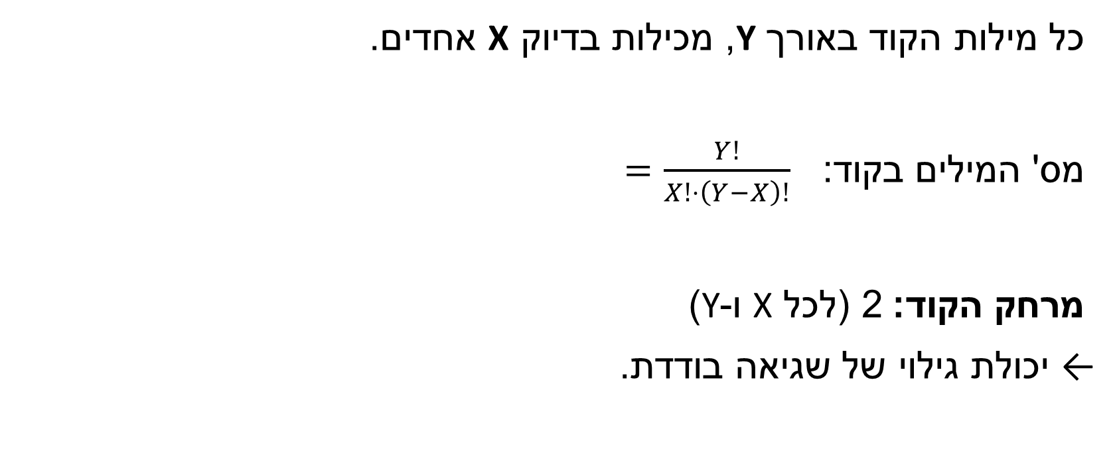
דוגמא: X out of Y
2 out of 5
00011
00101
00110
11000
.
.
.
כל מילות הקוד באורך Y, מכילות בדיוק X אחדים.
מס' המילים בקוד: $=\frac{Y!}{X!⋅\left(Y−X\right)!}$
מרחק הקוד: 2 (לכל X ו-Y)
← יכולת גילוי של שגיאה בודדת.
10 מילות קוד

Slide 18
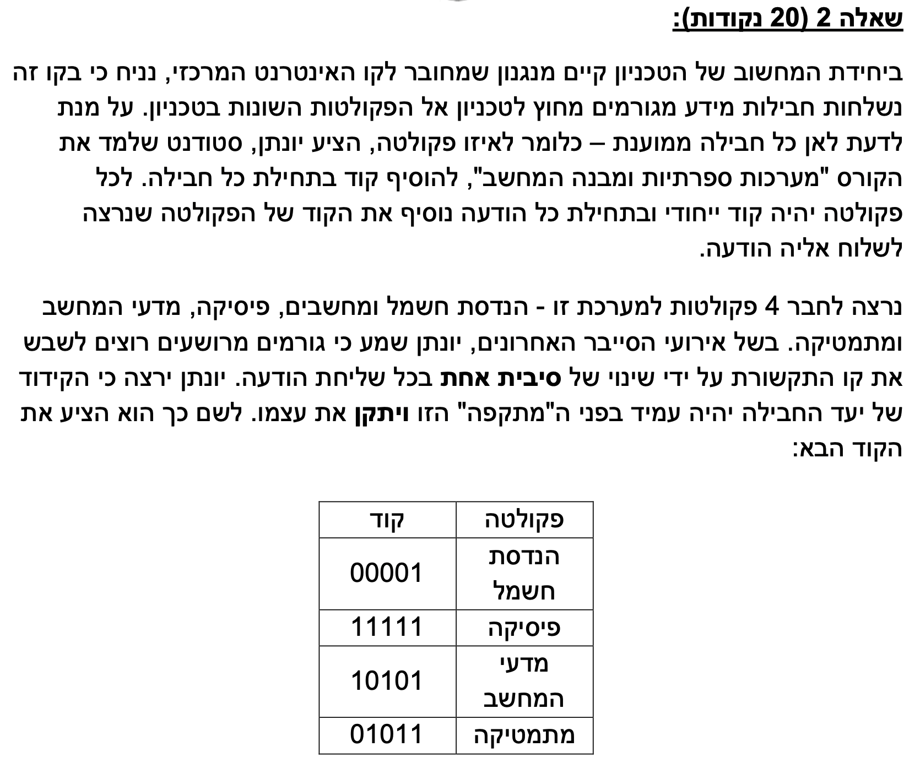
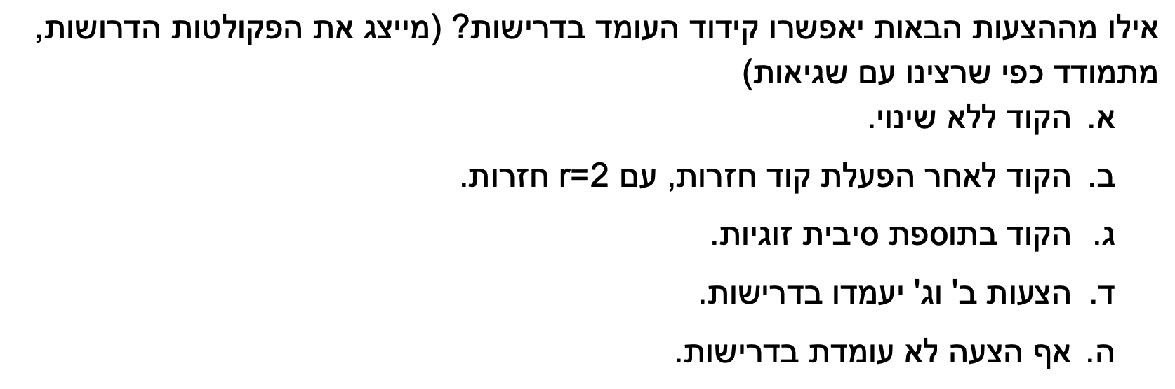
אביב 2023 – בוחן אמצע
Notes:
פתרון לוח

Slide 19
על מנת לתקן שגיאה אחרת, מרחק הקוד חייב להיות לפחות d=3.
מרחק הקוד הנתון הוא 2, ולכן ללא שינוי הוא אינו עומד בדרישות.
הוספת סיבית זוגיות לא תשנה את מרחק הקוד, ולכן עדיין לא נוכל לתקן שגיאה.
הפעלת קוד חזרות עם r=2 תגדיל את מרחק הקוד ל-4 ותאפשר לעמוד בכל הדרישות.
מכאן שתשובה ב׳ נכונה

Slide 20
Assembly

Slide 21

High-Level Code to Machine Instructions
HLL
שפת מכונה
compiler
slt $t0,a,b
bne $t0,$zero, Label
addi b, b, 1
addi a, a, 1
if (a<b) {
a +=1;
}
else {
b +=1;
}
00000101…101010
00100010…101000
00000100…100001
00000010…100001
Label:
(bne $t0,$zero, Label = #go to Label if $t0 != 0 (a<b))

Slide 22
Assembly Variables: Registers
Unlike HLL like C or Java, assembly does not have variables as you know and love them. Assembly operands are objects called registers
Built directly into the hardware - they are very fast
Limited number of special places to hold values
Operations can only be performed on registers
Notes:
להסביר שרגיסטרים הם משאב חומרתי יקר והוא המשאב היחיד שעליו ניתן לבצע פ]עולות כמו חיבור וחיסור ולכן כל המשחק הוא איך מנהלים את הרגיסטרים האלה נכון

Slide 23
Registers Live Inside the Processor
Processor
Memory
Enable?
Read/Write
Input
Control
Program
Datapath
Address
PC
Bytes
Registers
Write Data
Data
Arithmetic & Logic Unit
(ALU)
ReadData
Output
Processor-Memory Interface
Memory-I/O Interfaces
Notes:
הסבר לשקף:
ארכיטקטורת פון-נוימן
מעבד: Control בהמשך הקורס, PC להסביר בקצרה שמראה איזה שורת קוד קוראים. רגיסטרים זה היחידות שדיברנו עליהם בשקף קודם. ALU זה איפה שעושים חישובים
זיכרון: כאן מוחזקים משתנים, מערכים וכ׳ו (Program) וגם דאטה כללי (למשל קבצים)
לדבר על הממשק בין זיכרון למעבד (צריך לקרוא משתנים מהזיכרון לרגיסטרים)
ממשק עם I/O לא ממש נוגעים בקורס אבל כן קיים, כן להכיר

Slide 24
How many RISC-V Registers ?
Drawback: Since registers are in hardware, there are a limited number of them
Solution: program must be carefully written to efficiently use registers
32 registers in RISC-V, referred to by number x0 – x31
Groups of 32 bits called a word in RISC-V ISA (In class we use RV32 and registers are 32 bits each).
x0 is special, always holds value zero
So really only 31 registers able to hold variable values
Registers

Slide 25
Register Names
Name | Reg # | Use | Saver
$zero | 0 | Constant 0 | -
ra | 1 | Return Address | Caller
sp | 2 | Stack Pointer | Callee
gp | 3 | Global Pointer | -
tp | 4 | Thread Pointer | -
t0-t2 | 5-7 | Temp | Caller
s0-s1 | 8-9 | Saved Registers | Callee
a0-a7 | 10-17 | Function arguments/ return values | Caller
s2-s11 | 18-27 | Saved Registers | Callee
t3-t6 | 28-31 | Temp | Caller
Notes:
הרגיסטרים המשמעותיים שעליהם לדבר: ra, רגיסטר האפס, S רגיסטרים ארכיטקטונים של המעבד והמשמעות של מי שאחראי לשמור את הרגיסטרים האלה
Caller הקוד שקורא לפונקציה, callee הפונקציה אליה אנחנו קוראים

Slide 26
Memory
Address | 0 | 1 | 2 | 3
0 | Byte | Byte | Byte | Byte
4 | W | o | r | d
8
12
Address | 0 | 1 | 2 | 3
0
4
8
12
Memory
Program
Bytes
Data
Address by bytes
Each word/instruction is 32 bits (= 4 bytes)
Notes:
focus memory

Slide 27
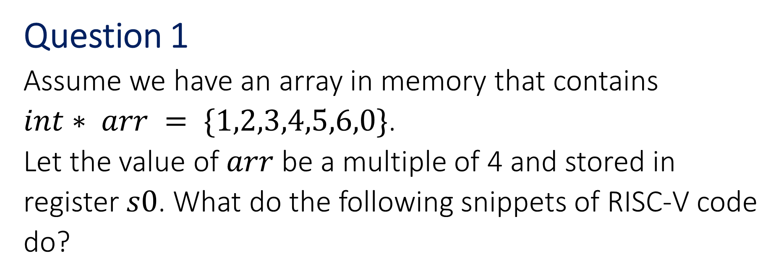
Question 1 Assume we have an array in memory that contains $int∗ arr = \{1,2,3,4,5,6,0\}$. Let the value of $arr$ be a multiple of 4 and stored in register $s0$. What do the following snippets of RISC-V code do?
Notes:
מה מכיל S0 ? כתובת הarr

Slide 28
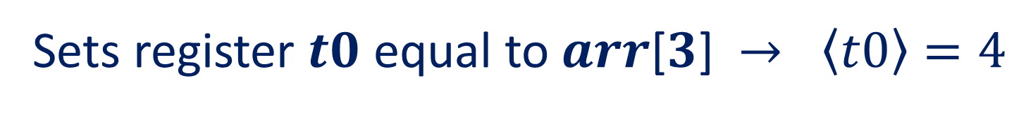
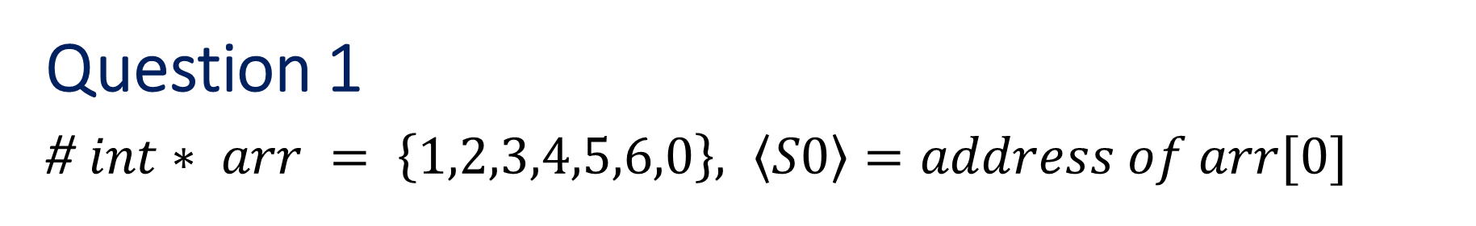
Question 1 # $int∗ arr = \left\{1,2,3,4,5,6,0\right\}, \left\langle S0\right\rangle =address of arr[0]$
Address | 0 | 1 | 2 | 3
addr | a | r | r | [0]
addr+4 | a | r | r | [1]
addr+8 | a | r | r | [2]
lw t0, 12(s0)
Sets register 𝒕𝟎 equal to 𝒂𝒓𝒓[𝟑] $→ \left\langle t0\right\rangle =4$

Slide 29
Question 1 # $int∗ arr = \left\{1,2,3,4,5,6,0\right\}, \left\langle S0\right\rangle =address of arr[0]$
slli t1, t0, 2 add t2, s0, t1 lw t3, 0(t2) addi t3, t3, 1 sw t3, 0(t2)
t1 = 16
t2 = address of arr[0] + 16
t3 = arr[4]
t3 = arr[4]+1
t2 = t3
Increments the array element specified by 𝒕𝟎 by 1 ( 𝒂𝒓𝒓[𝒕𝟎]++ )
Notes:
$$\left\langle t_{0}\right\rangle =4$$
להסביר שפעולת shift היא כמו כפל וחילוק ב-2 (לתת אינטואיציה מעשרוני

Slide 30
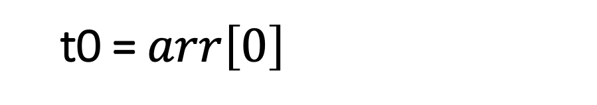
Question 1 # $int∗ arr = \left\{1,2,3,4,5,6,0\right\}, \left\langle S0\right\rangle =address of arr[0]$
lw t0, 0(s0) addi t1, x0, -1 xor t0, t0, t1 addi t0, t0, 1
t0 = $arr\left[0\right]$
t1 = -1
t0 = not(t0)
t0 = t0+1
Sets the register 𝒕𝟎 to the two's complement negation of 𝒂𝒓𝒓[𝟎]
Notes:
להסביר:
$${\left(1\right)}_{10}={\left(000000…1\right)}_{2}⇒{\left(−1\right)}_{10}={\left(1111111…0\right)}_{2}+{\left(00000000…1\right)}_{2}={\left(111111…1\right)}_{2}$$
$$x⊕1= \left\{\begin{aligned}0, x=1 \\ 1, x=0\end{aligned}=not\left(x\right)\right.$$

Slide 31
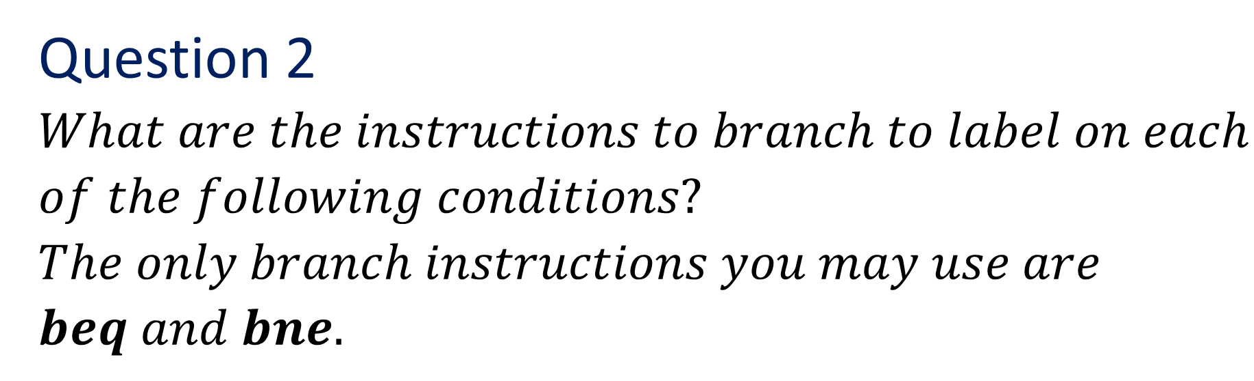
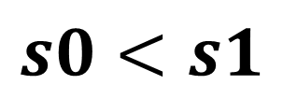
Question 2 $$What are the instructions to branch to label on each \\ of the following conditions? \\ The only branch instructions you may use are \\ beq and bne.$$
$$s0<s1$$
slt t0, s0, s1
bne t0, x0, label
Notes:
SLT – set on less than המשמעות – אם S0 גדול יותר התוצאה שווה ל0 אם S0 קטן יותר מS1 התוצאה שווה ל1
אנחנו שואלים האם S0<S1

Slide 32
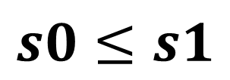
Question 2 $$What are the instructions to branch to label on each \\ of the following conditions? \\ The only branch instructions you may use are \\ beq and bne.$$
$$s0≤s1$$
slt t0, s1, s0
beq t0, x0, label
Notes:
שואלים בתנאי האם S0>S1
למה לא עושים השוואה ל׳1׳? כי מותר להתשמש רק ברגיסטרים בפקודות bne, beq. ויש לנו רגיסטר 0, אחרת היינו צריכים לאתחל רגיסטר ל׳1׳ וזה מיותר.

Slide 33
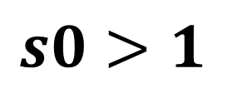
Question 2 $$What are the instructions to branch to label on each \\ of the following conditions? \\ The only branch instructions you may use are \\ beq and bne.$$
$$s0>1$$
slti t0, s0, 2
beq t0, x0, label
Notes:
Set on less than immediate unsigned
התנאי האם 2>S0
למה לא לבדוק אם קטן מ-1? כי אז נקבל תוצאה שגויה עבור s0=1.

Slide 34
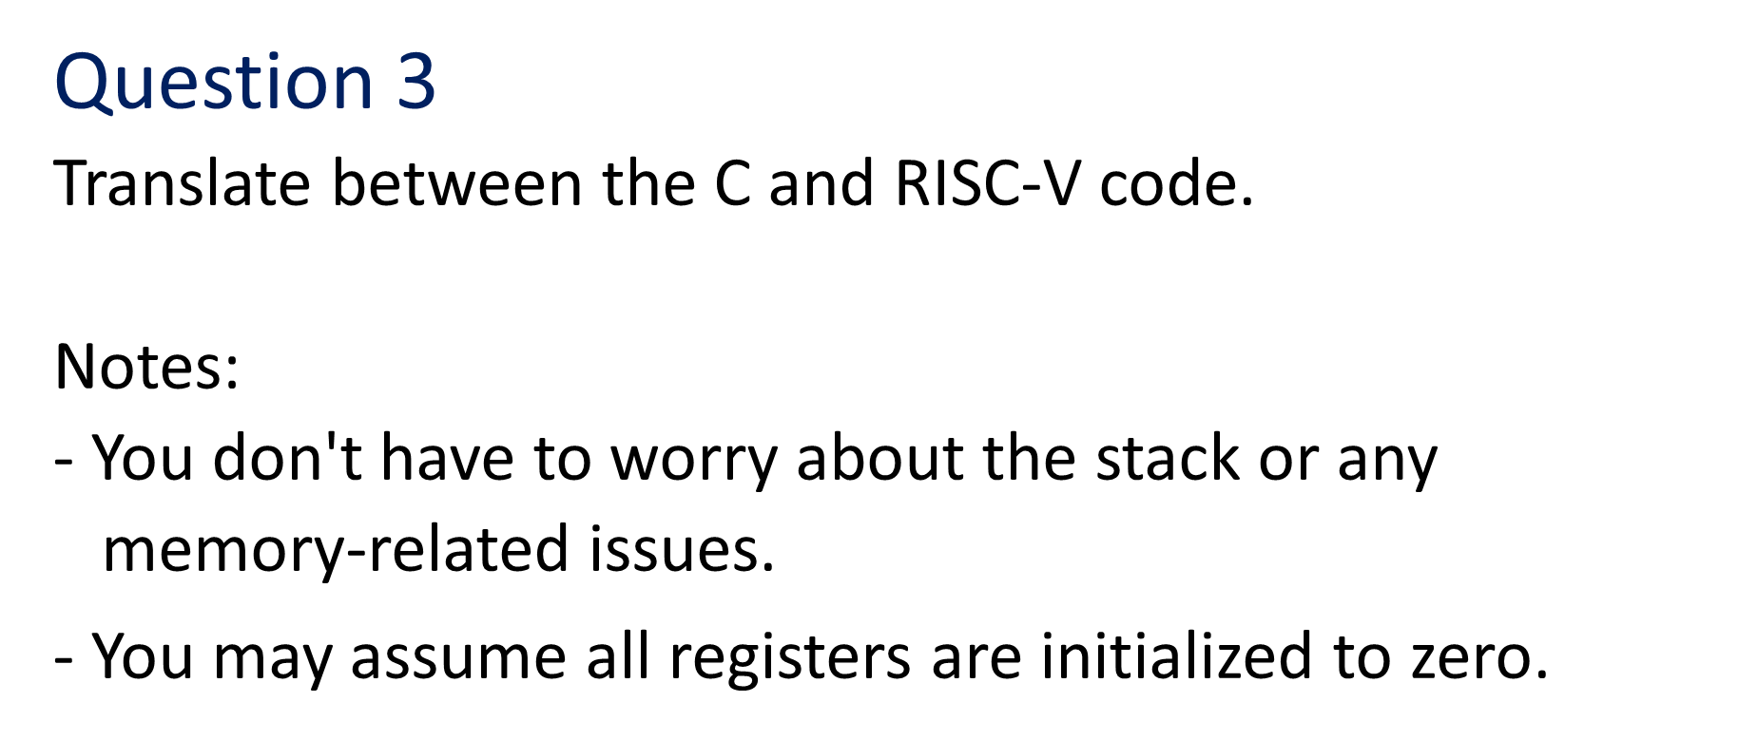
Question 3 Translate between the C and RISC-V code. Notes: - You don't have to worry about the stack or any memory-related issues.
- You may assume all registers are initialized to zero.

Slide 35
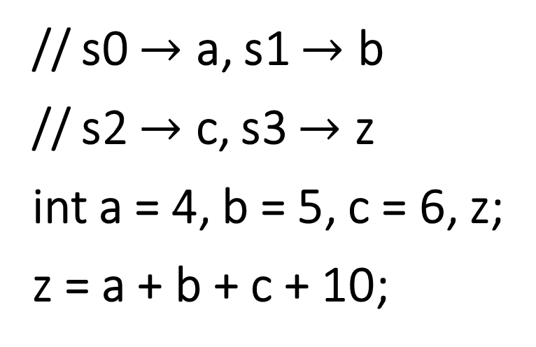

Question 3 Translate between the C and RISC-V code.
addi s0, x0, 4
addi s1, x0, 5
addi s2, x0, 6
add s3, s0, s1
add s3, s3, s2
addi s3, s3, 10
// s0 $→$ a, s1 $→$ b
// s2 $→$ c, s3 $→$ z
int a = 4, b = 5, c = 6, z;
z = a + b + c + 10;

Slide 36
Question 3 Translate between the C and RISC-V code.
addi s0, x0, 5
addi s1, x0, 10
add t0, s0, s0
bne t0, s1, else
xor s0, x0, x0
jal x0, exit
else:
addi s1, s0, -1
exit:
// s0 → a, s1 → b
int a = 5, b = 10;
if ( a + a == b ) a = 0;
else b = a - 1;
Notes:
באותה מידה יכולנו לעשות branch equal
מה עושה פקודת JAL? תקפוץ לlabel של exit ותשמור את כתובת החזרה בx0.
מה זה יעשה? מאחר ולא ניתן לכתוב לX0 כתובת החזרה למעשה לא תישמר

Slide 37
Question 3 Translate between the C and RISC-V code.
addi s0, x0, 0
addi s1, x0, 1
addi t0, x0, 30
loop: beq s0, t0, exit
add s1, s1, s1
addi s0, s0, 1
j loop
exit:
// computes s1 = 2^30
s1 = 1;
for ( s0 = 0 ; s0 < 30 ; s0++ ) s1 *= 2;

Slide 38
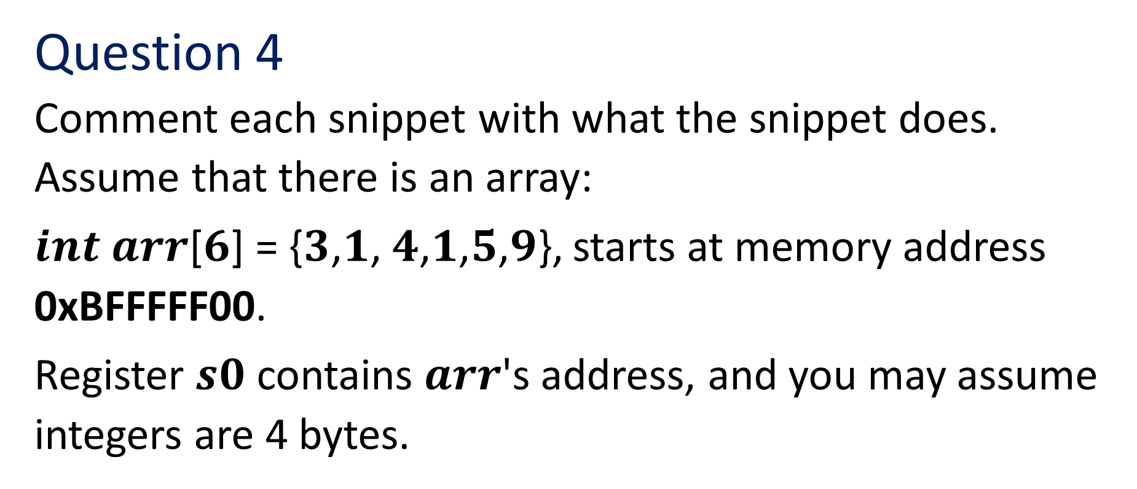
Question 4 Comment each snippet with what the snippet does. Assume that there is an array:
𝒊𝒏𝒕 𝒂𝒓𝒓[𝟔] = {𝟑,𝟏, 𝟒,𝟏,𝟓,𝟗}, starts at memory address 0xBFFFFF00.
Register 𝒔𝟎 contains 𝒂𝒓𝒓's address, and you may assume integers are 4 bytes.

Slide 39
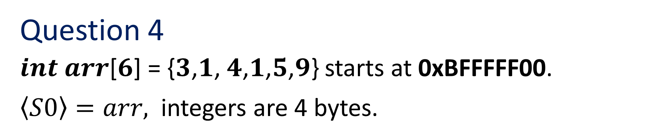
Question 4 𝒊𝒏𝒕 𝒂𝒓𝒓[𝟔] = {𝟑,𝟏, 𝟒,𝟏,𝟓,𝟗} starts at 0xBFFFFF00.
$\left\langle S0\right\rangle =arr,$ integers are 4 bytes.
lw t0, 0(s0)
lw t1, 8(s0)
add t2, t0, t1
sw t2, 4(s0)
# Loads 𝒂𝒓𝒓[𝟎] into register 𝒕𝟎
# Loads 𝒂𝒓𝒓[𝟐] into register 𝒕𝟏
# Sets 𝒕𝟐 equal to 𝒕𝟎 plus 𝒕𝟏
# Sets 𝒂𝒓𝒓[𝟏] equal to value in 𝒕𝟐

Slide 40
Question 4 𝒊𝒏𝒕 𝒂𝒓𝒓[𝟔] = {𝟑,𝟏, 𝟒,𝟏,𝟓,𝟗} starts at 0xBFFFFF00.
$\left\langle S0\right\rangle =arr,$ integers are 4 bytes.
lw t0, 0(s0) # Loads 𝒂𝒓𝒓[𝟎] into register 𝒕𝟎
lw t1, 8(s0) # Loads 𝒂𝒓𝒓[𝟐] into register 𝒕𝟏
add t2, t0, t1 # Sets 𝒕𝟐 equal to 𝒕𝟎 plus 𝒕𝟏
sw t2, 4(s0) # Sets 𝒂𝒓𝒓[𝟏] equal to value in 𝒕𝟐
𝒂𝒓𝒓[𝟏] = 𝒂𝒓𝒓[𝟎] + 𝒂𝒓𝒓[𝟐] (𝒂𝒓𝒓[𝟏] =𝟑 + 𝟒 = 7)

Slide 41
𝒂𝒓𝒓[𝟔] = {𝟑,𝟏, 𝟒,𝟏,𝟓,𝟗} ,$\left\langle S0\right\rangle = 0xBFFFFF00$
add t0, x0, x0
loop: slti t1, t0, 6
beq t1, x0, end
slli t2, t0, 2
add t3, s0, t2
lw t4, 0(t3)
sub t4, x0, t4
sw t4, 0(t3)
addi t0, t0, 1
jal x0, loop
end:
# Sets register 𝒕𝟎 to 0
# Sets t1 to 1 if 𝒕𝟎 < 6, 0 otherwise
# Branches to the end if t1 is 0 (𝒕𝟎 >= 6)
# Sets 𝒕𝟐 to 𝒕𝟎 * 4
# Sets 𝒕𝟑 to the address of 𝒂𝒓𝒓[𝒕𝟎]
# Load 𝒂𝒓𝒓[𝒕𝟎] into register 𝒕𝟒
# Sets 𝒕𝟒 to its negative
# Stores this updated value at 𝒂𝒓𝒓[𝒕𝟎]
# Increments 𝒕𝟎 (move to next element)
# Jump back to the loop label

Slide 42
𝒂𝒓𝒓[𝟔] = {𝟑,𝟏, 𝟒,𝟏,𝟓,𝟗} ,$\left\langle S0\right\rangle = 0xBFFFFF00$
add t0, x0, x0 # Sets register 𝒕𝟎 to 0
loop: slti t1, t0, 6 # Sets t1 to 1 if 𝒕𝟎 < 6, 0 otherwise
beq t1, x0, end # Branches to the end if t1 is 1 (𝒕𝟎 >= 6)
slli t2, t0, 2 # Sets 𝒕𝟐 to 𝒕𝟎 * 4
add t3, s0, t2 # Sets 𝒕𝟑 to the address of 𝒂𝒓𝒓[𝒕𝟎] lw t4, 0(t3) # Load 𝒂𝒓𝒓[𝒕𝟎] into register 𝒕𝟒
sub t4, x0, t4 # Sets 𝒕𝟒 to its negative
sw t4, 0(t3) # Stores this updated value at 𝒂𝒓𝒓[𝒕𝟎]
addi t0, t0, 1 # Increments 𝒕𝟎 (move to next element)
jal x0, loop # Jump back to the loop label
end:
Negates all elements in 𝒂𝒓𝒓

Slide 43

Assembly with RISC-V Simulator
The following exercises use a RISC-V simulator developed by Keyhan Vakil from Berkeley. The simulator is called Venus and can be found online.

Slide 44
Assembly with RISC-V Simulator
.data
arr: .word 2, 4, 6, 8
n: .word 9
.text
main: add t0, x0, x0
addi t1, x0, 1
la t3, n
lw t3, 0(t3)
fib: beq t3, x0, finish
add t2, t1, t0
mv t0, t1
mv t1, t2
addi t3, t3, -1
j fib
finish: addi a0, x0, 1
addi a1, t0, 0
ecall # print integer ecall
addi a0, x0, 10
ecall # terminate ecall
Paste the code into Venus
https://venus.cs61c.org/
Notes:
מה זה la? Load address
מה זה פסודו פקודה? פקודה שאינה חלק מהסט הבסיסי של המכונה ISA המכונה תתרגם את הפסודו פקודה לרצף פקודות אסמבלי
2 סוגים:
- ממיר שמות של רגיסטרים לכתובות
- ממיר פקודות של הסימולטור כמו la לרצף פקודות חוקיות

Slide 45
Assembly with RISC-V Simulator
What do the .data, .text, .word directives mean?
.data variable declarations follow this line
.text instructions follow this line
name: .storage_type value(s) create storage for variable of specified type with given name and specified value.
value(s) usually gives initial value(s).

Slide 46
Assembly with RISC-V Simulator
What do the .data, .text, .word directives mean?
examples:
var1: .word 3 # create a single integer variable with initial value 3
array1: .byte 'a','b' # create a 2-element character array with elements initialized to a and b

Slide 47
Assembly with RISC-V Simulator
What does the main label mean?
main: # indicates start of code
(first instruction to execute)

Slide 48
Assembly with RISC-V Simulator
Run the program to completion. What number did the program output? What does this number represent?
It outputs 34, which is the ninth element in the Fibonacci series.

Slide 49
Assembly with RISC-V Simulator
At what address is n stored in memory? Hint: Look at the contents of the registers.
0x10000010

Slide 50
Assembly with RISC-V Simulator
Without using the "Edit" tab, have the program calculate the 13th fib number (0-indexed) by manually modifying the value of a register. You may find it helpful to first step through the code. If you prefer to look at decimal values, change the "Display Settings" option at the bottom. What number did the program output?
It outputs 233, which is the 13th element in the Fibonacci series.

Slide 51
Questions?

Slide 52
סיכום
הגדרות – קוד, מרחק קוד, מרחק המינג
קודים לגילוי שגיאות – Error Correction Codes (ECC)
שפת Assembly

Slide 53
תרגול הבא
אלגברה בוליאנית
פונקציות מיתוג
מערכת פעולות שלמה

